Slide 1
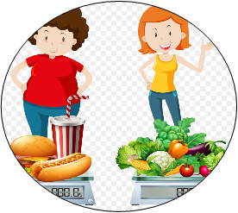
РАЗРАБОТКА
внеклассного мероприятия
ТЕМА:
«Мы живем не для того, чтобы есть,
а едим для того, чтобы жить»
АВТОР:
Карманова Е. В.,
учитель начальных классов
МБОУ «Школа №80 г. Донецка»

Slide 2
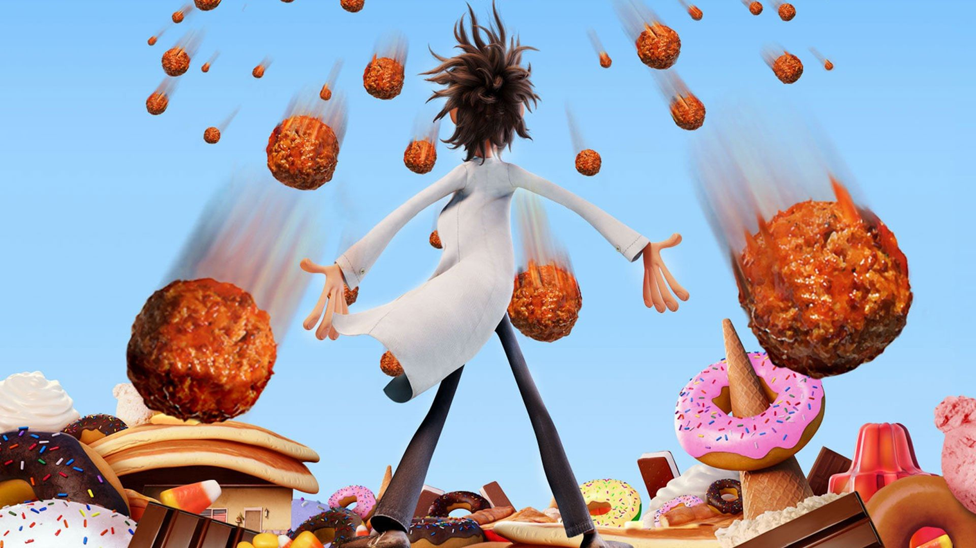
«МИР В ОПАСНОСТИ» https://www.youtube.com/watch?v=lSSoc9lemCE&t=39s

Slide 3
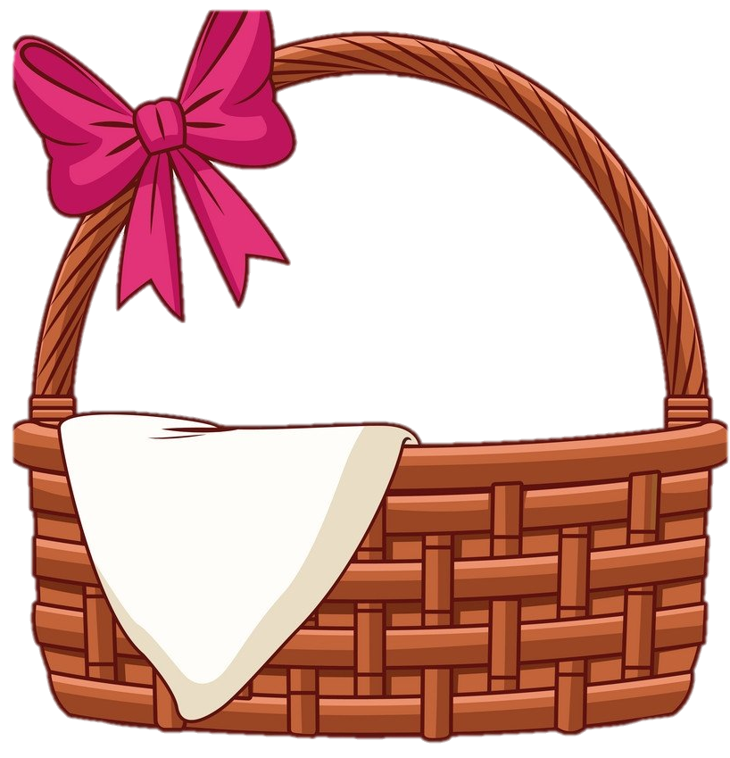
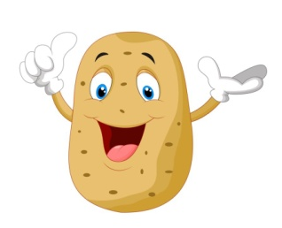
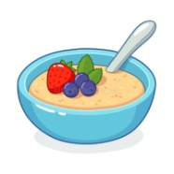
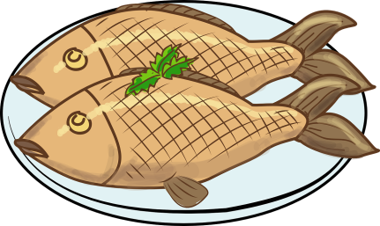
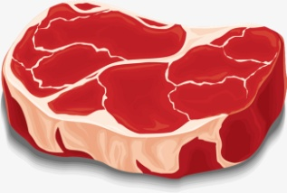
Упражнение «АССОЦИАТИВНАЯ КОРЗИНА»
УГЛЕВОДЫ
БЕЛКИ
ЖИРЫ

Slide 4
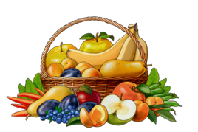
Упражнение «АССОЦИАТИВНЫЙ КЕННИНГ»
Витамины - овощи и фрукты;
Витамины - польза организму.

Slide 5
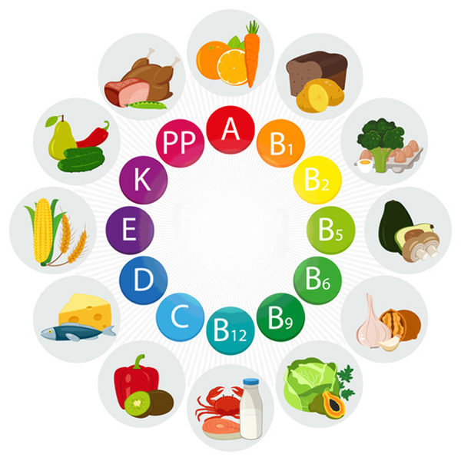
Упражнение на развитие ассоциативного мышления
«ТРИ ВОПРОСА»

Slide 6
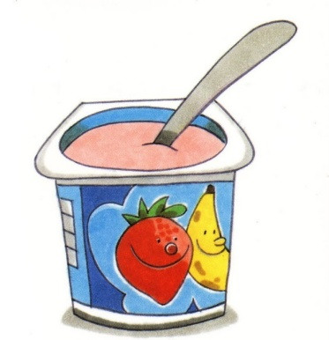
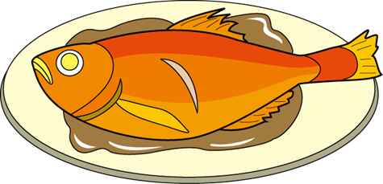
Составление кластеров
«ПРАВИЛЬНОЕ ПИТАНИЕ» и «НЕПРАВИЛЬНОЕ ПИТАНИЕ »

Slide 7
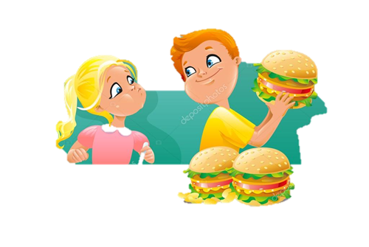
Упражнение «ДАЙМОНД»
ПРАВИЛЬНОЕ ПИТАНИЕ | НЕПРАВИЛЬНОЕ ПИТАНИЕ
Полезное, вкусное. Укрепляет, продлевает, оберегает. Полезное правильное питание продлевает нашу жизнь. | Вредное, опасное. Разрушает, убивает, останавливает. Опасное неправильное питание разрушает наш организм.
.
.

Slide 8
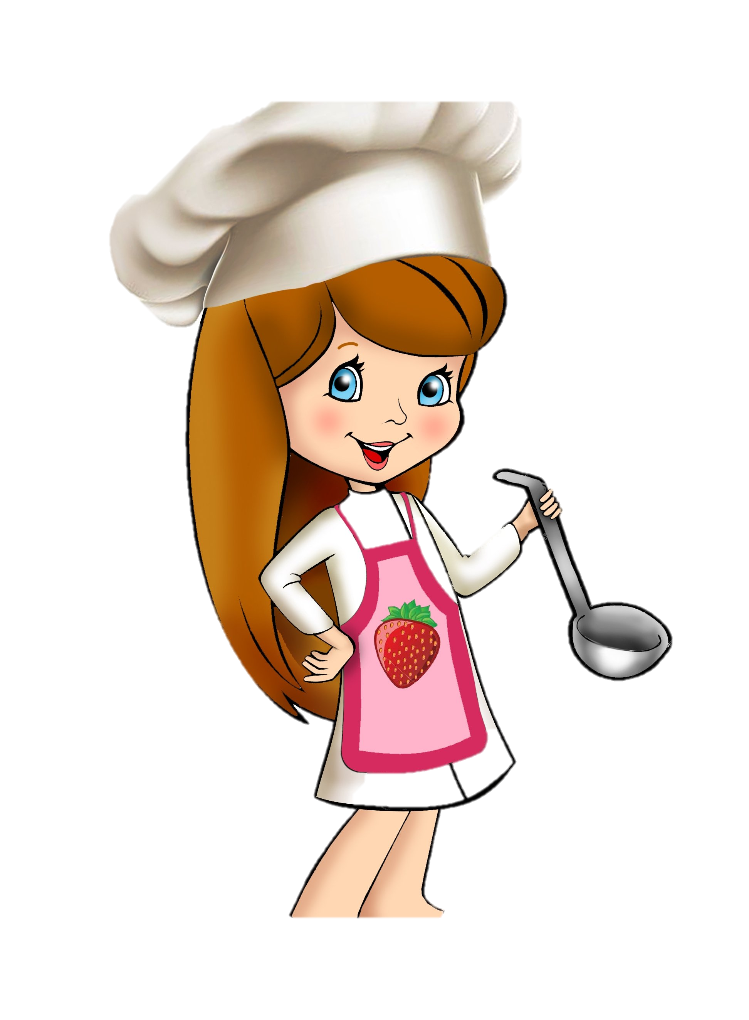
СОЗДАНИЕ ТВОРЧЕСКОГО ПРОДУКТА

Slide 9
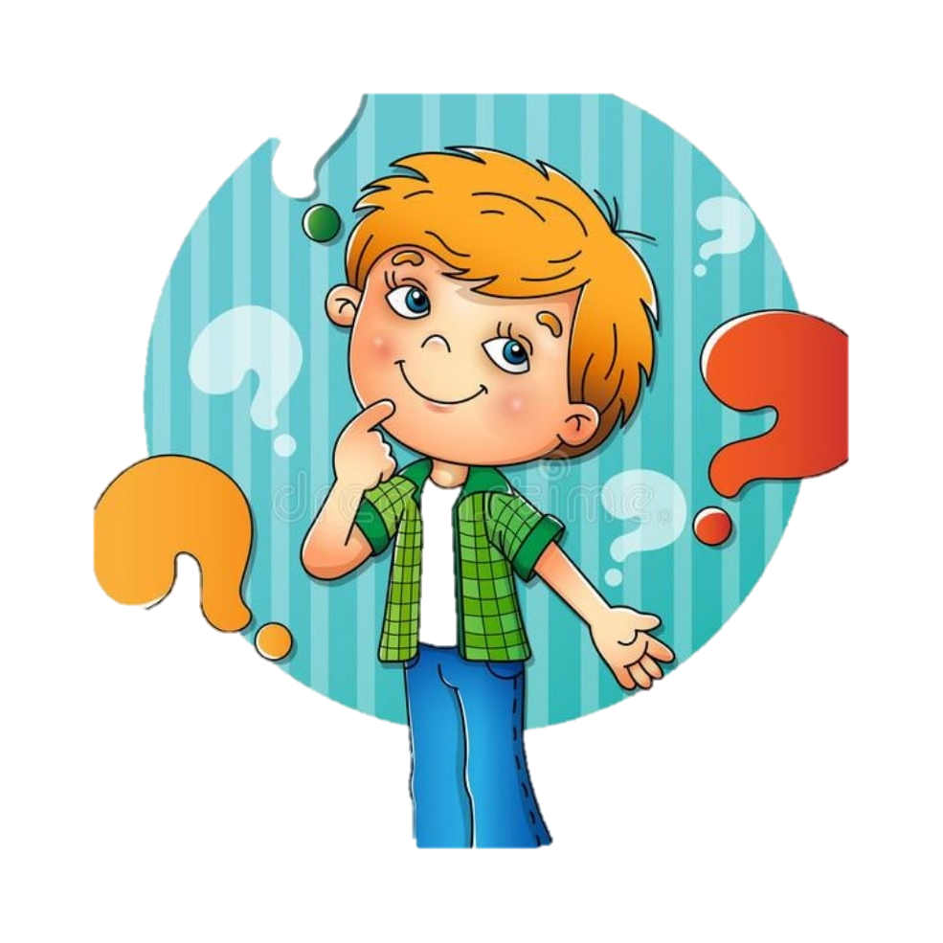
РЕФЛЕКСИЯ
- Я узнал…..
- Я вспомнил….
- Мне было интересно…..
- Мы развивали….
- Я буду обязательно….

Slide 10
БЛАГОДАРЮ ЗА ВНИМАНИЕ!

